Slide 1
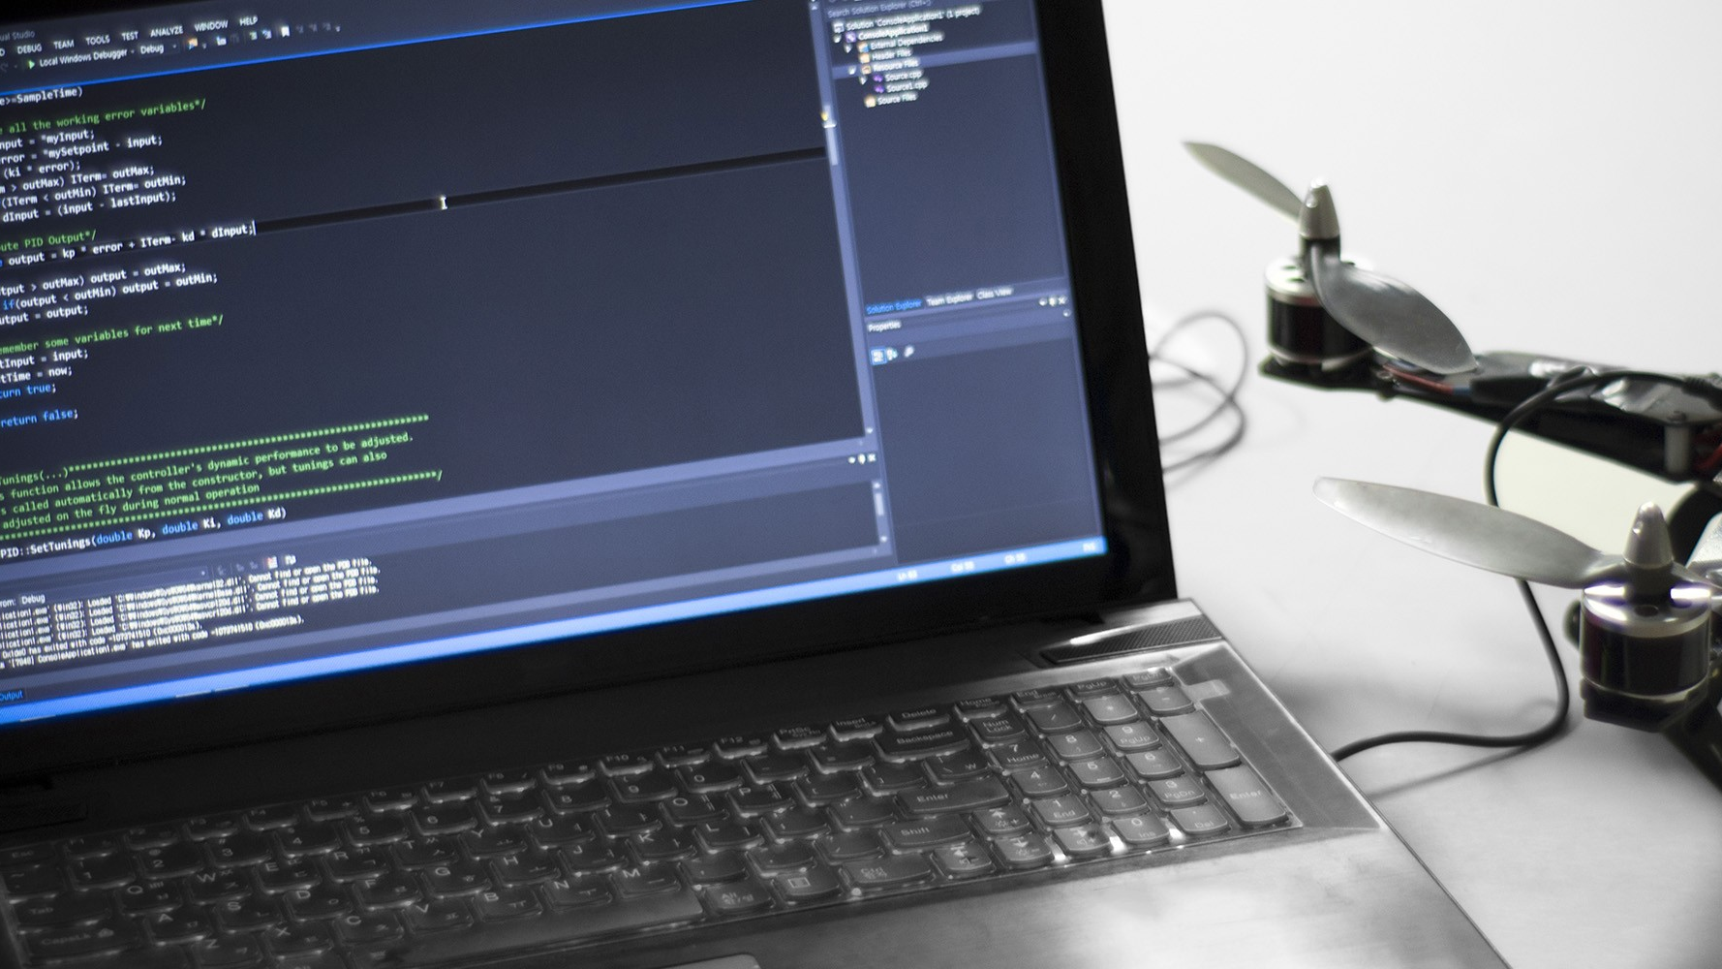
성 균 관 대 학 교
S I O R
로 봇 학 회

Slide 2
2022년 05월 00일
AI
n 주 차

Slide 3
목차
1. Learning rate
2. Data preprocessing
3. Overfitting

Slide 4
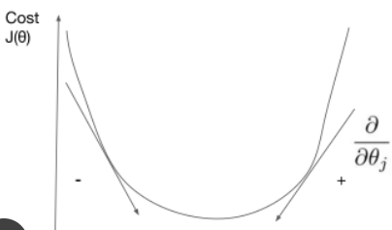
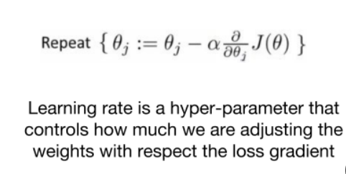
AI
1. Learning rate
...

Slide 5
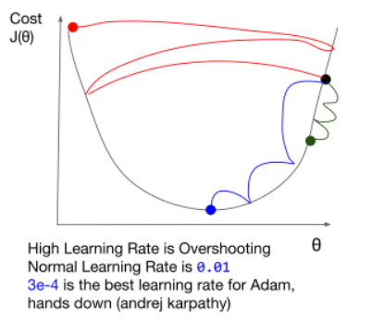
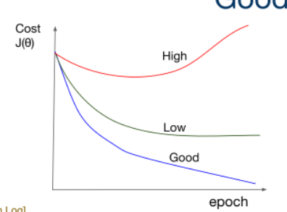
AI
1. Learning rate
...

Slide 6
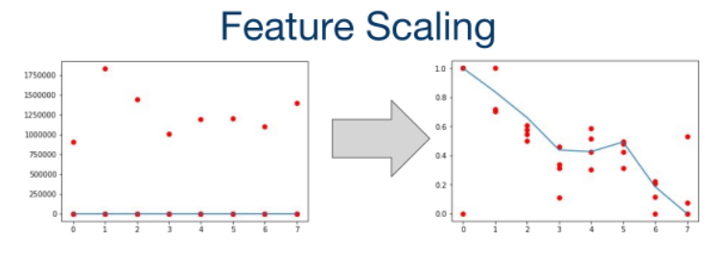
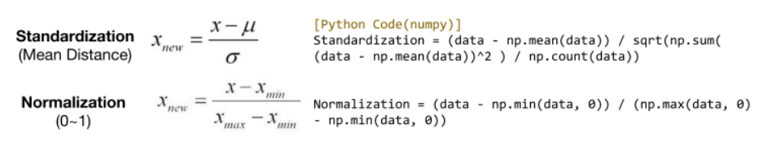
AI
2. Data preprocessing

Slide 7
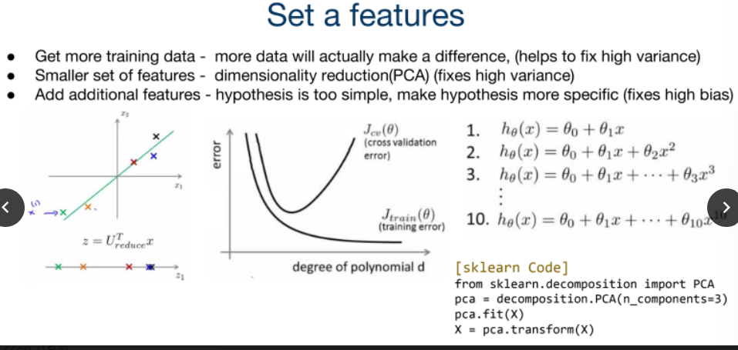
AI
3. Overfitting
1.

Slide 8
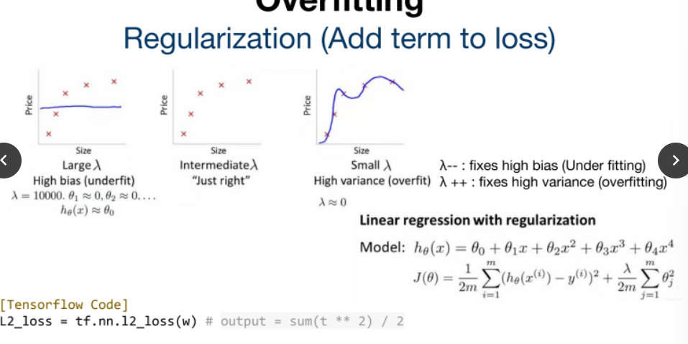
AI
3. Overfitting
2.

Slide 9
성 균 관 대 학 교
Thank You
로 봇 동 아 리

